Slide 1

TravelSolutions® La validation
Version – Novembre 2023

Slide 2

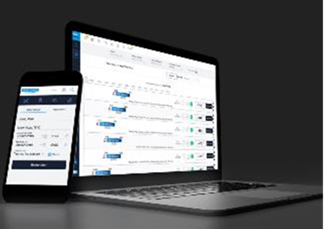

Le rôle de Valideur - Process
Le rôle de Valideur des réservations de collaborateurs vous a été attribué par votre entreprise/organisation*.
A chaque réservation nécessitant votre validation, vous recevrez un mail vous informant que votre intervention est requise.
TravelSolutions vous offre 3 solutions pour gérer ces demandes :
Directement depuis le lien dans le mail de notification
En vous connectant à l’appli TravelSolutions sur votre smartphone
En vous connectant au site TravelSolutions sur PC ou tablette

Slide 3
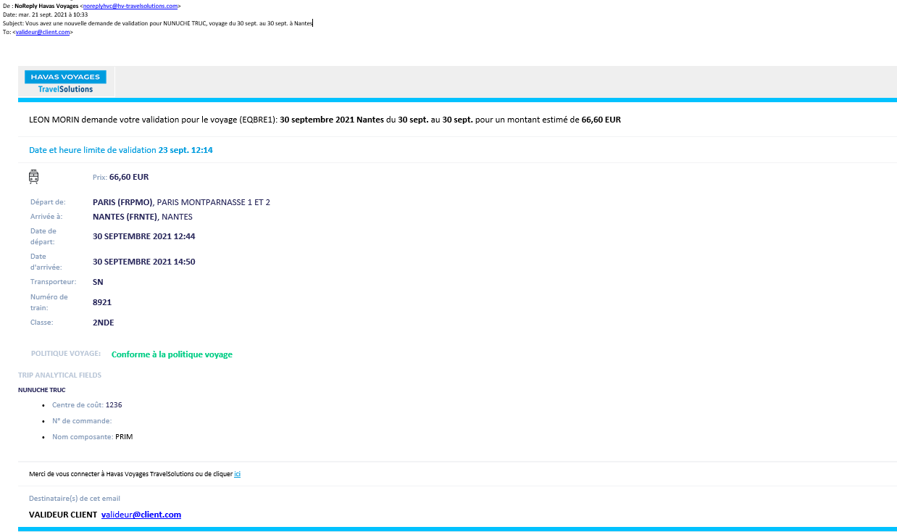
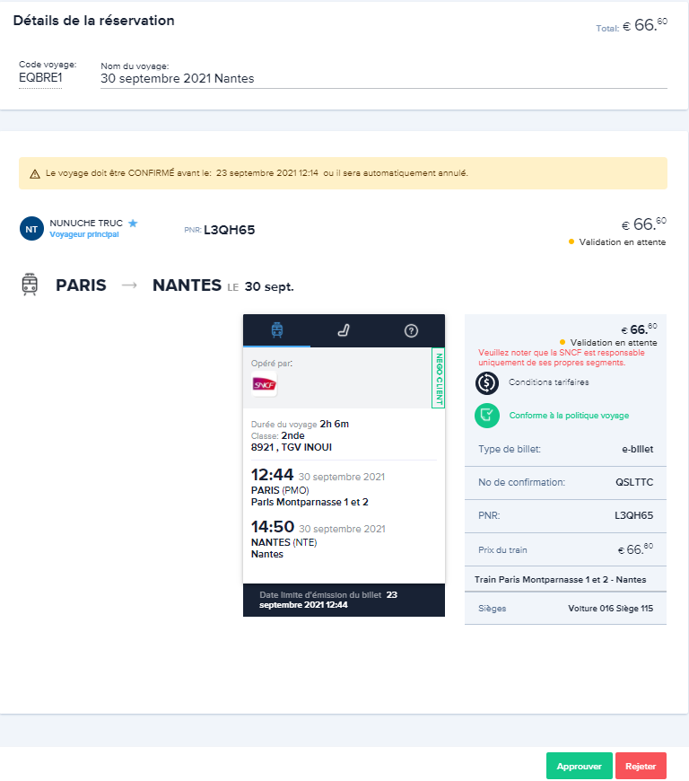

Le rôle de Valideur - Process
1 – Approbation directement via le mail reçu
Date et heure limite de validation
Détails de la réservation
Information sur la conformité à la politique voyage de l’entreprise/l’organisation du voyageur. Si non conforme :
Données analytiques, RH, commerciales, … paramétrées en fonction des demandes de l’entreprise/l’organisation du voyageur. Certaines peuvent être à compléter par le valideur.
Cliquer pour accéder directement à la réservation

Slide 4
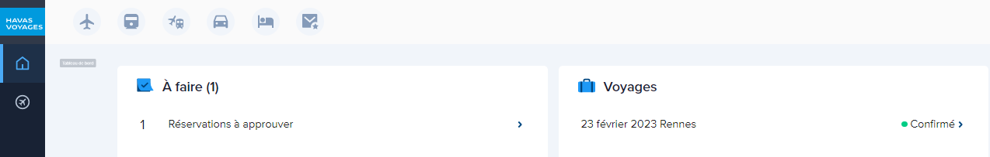
Le rôle de Valideur - Process
2 – Approbation en se connectant à TravelSolutions – Tableau de bord
Tableau de bord
Notification des réservations à valider : cliquer pour accéder à la validation

Slide 5
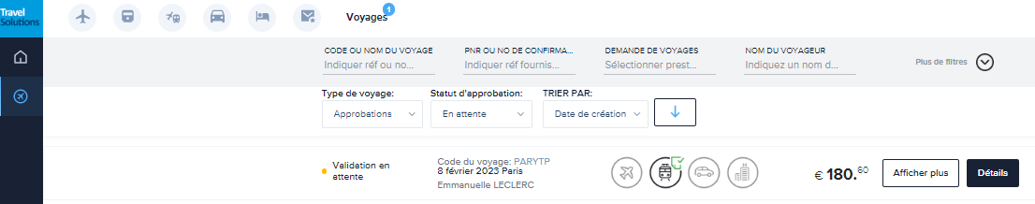
Le rôle de Valideur - Process
Sur la page Travel, le valideur visualise immédiatement les approbations en attente
En cliquant sur Détails, le valideur accède à la réservation détaillée : montant, classe de réservation, motif du voyage, conformité à la politique voyage de l’entreprise, …
La validation est aussi possible en cliquant sur Afficher Plus : affichage simplifié avec boutons de choix.
A savoir :
tant que la réservation n’est pas validée, le demandeur ou le valideur peuvent modifier ou annuler les prestations réservées en se connectant à TravelSolutions
il n’est pas possible d’ajouter une prestation à une réservation en attente de validation
Cliquer sur l’un ou l’autre des boutons

Slide 6
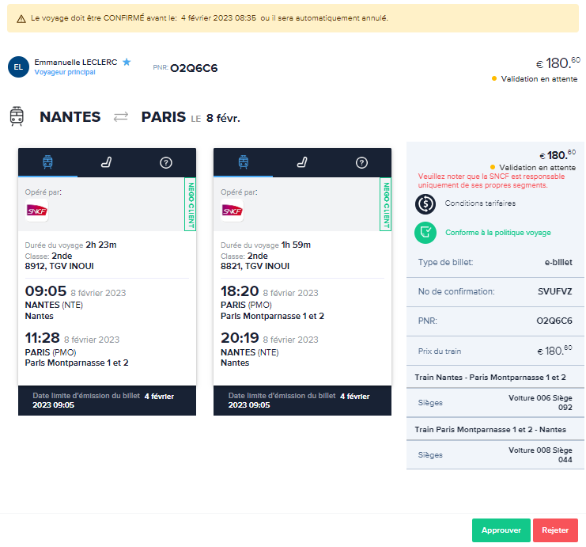
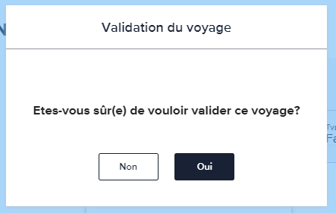
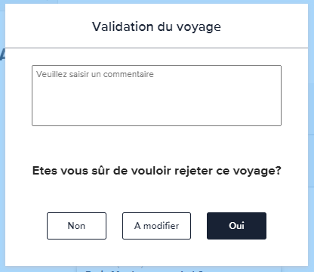
Le rôle de Valideur - Process
Date et heure limite de validation
TravelSolutions demande systématiquement de confirmer l’approbation ou le rejet avec possibilité de mettre un commentaire si rejet
Cliquer pour Approuver ou Rejeter

Slide 7
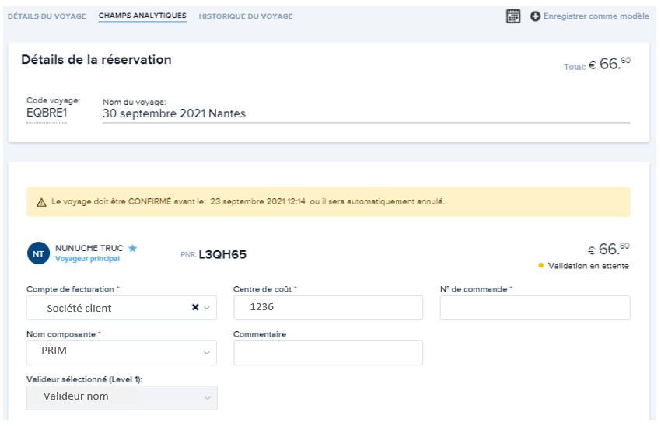
Le rôle de Valideur - Process
Dans l’onglet Champs analytiques (paramétrage personnalisé suivant besoins Client)
Le valideur peut visualiser les informations déjà renseignées par le demandeur
Si paramétrage demandé par le Client : le valideur peut compléter un champ analytique
A compléter par le valideur

Slide 8
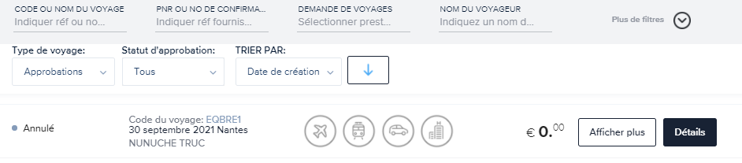
Le rôle de Valideur - Process
Dans l’historique des réservations de l’onglet Travel :
Si le voyage est rejeté, il est annulé et son statut passe en « Annulé »
Si le voyage est approuvé, son statut passe en « Confirmé »
Le demandeur reçoit un mail de confirmation du rejet ou de la validation : notifications TravelSolutions venant de NoReply Havas Voyages noreplyhvc@hv-travelsolutions.com
=> Penser à déclarer cet expéditeur dans votre système de messagerie
Si le voyage est validé, l’itinéraire Havas Voyages et le billet sont ensuite envoyés au voyageur

Slide 9
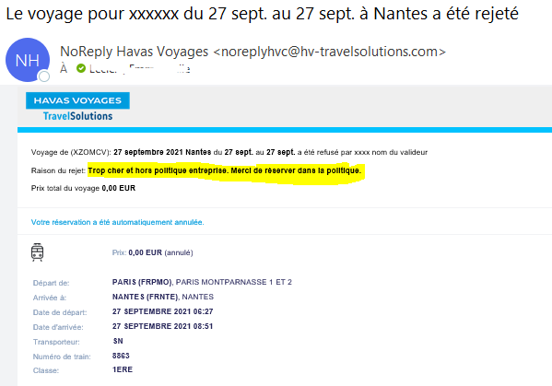
Le rôle de Valideur - Process
Cas du voyage Rejeté : le valideur peut indiquer le motif de son rejet
=> Ce motif apparaitra dans le mail reçu par le demandeur

Slide 10
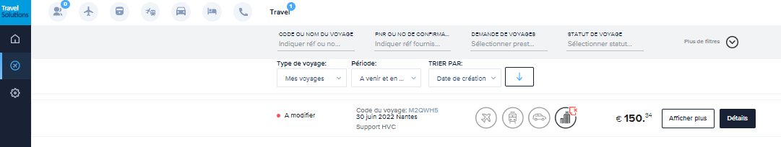
Le rôle de Valideur - Process
Le Valideur peut demander de Modifier le voyage
le demandeur visualise la demande sur la page d’accueil et/ou dans l’onglet Travel
Le demandeur procède à une nouvelle sélection et renvoie en validation

Slide 11

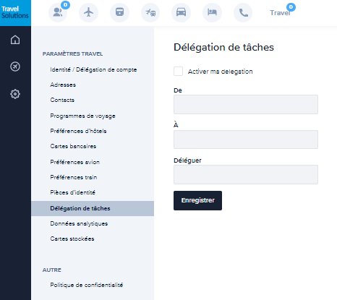

Le rôle de Valideur - Délégation
En cas d’absence, le Valideur peut déléguer ce rôle à un autre Valideur
Seuls les profils ayant déjà un rôle de valideur peuvent être sélectionnés comme Valideur délégué
Compléter la date de début et la date de fin de délégation
Les demandes de validation sont automatiquement envoyées pour information au valideur en titre et pour action au valideur délégué.
Le dernier jour d’absence à 0h00, la délégation se désactive automatiquement.
Sélectionner le nom du valideur délégué en saisissant son nom

Slide 12
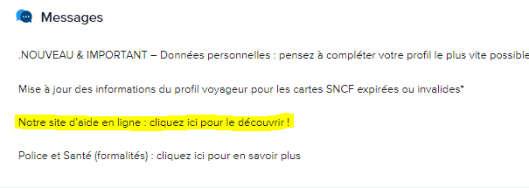
Aide en ligne
Vous disposez d’une aide en ligne complète et de tutoriels filmés dans TravelSolutions
Sur la page d’accueil « Tableau de bord », cliquer sur le lien vers l’Aide en ligne dans le pavé Messages
Tous les supports de l’Aide en ligne sont également disponibles hors connexion à TravelSolutions en cliquant ici.

Slide 13
Des solutions pour vous !

